Slide 1
解析進め方
米国再生水NAWI
熊谷 渉
YHQ MK本部 イノベーションセンター
プロジェクトデザイン部 オペレーショナルエクセレンスGr.
2023年4月3日

Slide 2
熊谷の目的・今回のサマリ
熊谷の目的
今回のサマリ
LVMWDの水質（透過水の導電率）について、時系列モデルをベースに予測モデルを検討した。
モデル戦略を少し変えて、複雑なモデリングを適用し、予測のポテンシャルを確認することを優先した。
下記を示唆する結果を得た。
定常的かつ細かな挙動、状態が切り替わる：他の変数との関係を踏まえないと難しそう
非定常かつ大域的な挙動（悪化傾向）：追える可能性がある
中長期：NAWI RO膜運転に繋げるための最適化モデル／方法を検討し、改善効果を見積もる。
短期：RO操業データを分析し、ROモデルを検討する。

Slide 3
解析方針：細分化された目的
1. RO解析方針
目的を細分化すると、下記の3段階に分けられる。
膜状態固定の最適化
（1）流入・透過水質を考慮した運転（水質の確保）
再生水需要をギリギリ満たすように、過度な薬液添加を削減
（2）RO膜閉塞状態も考慮した運転（膜閉塞状態の監視）
閉塞度が基準を満たすときに膜を洗浄する、最低限の閉塞防止を実施
（過度な薬液洗浄／閉塞防止剤を削減）
膜状態監視を活かした
最適化
（3）RO膜劣化も考慮した運転（膜延命）
運転を継続し、膜寿命が基準を満たすときに膜を交換（無駄な交換を削減）
（膜劣化が激しい場合はそれをカバーして、延命させるなど）

Slide 4



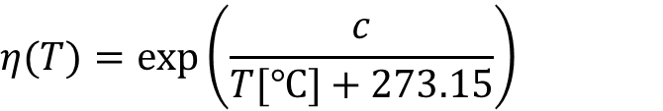
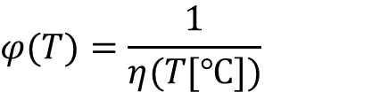

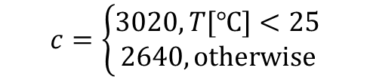
温度補正式(1)
Appendix
Viscosity depending Temperature: $η$ [Pa・s]
水の粘度
（アンドレードの粘度式）
$$η(T)=\exp\left(\frac{c}{T[℃]+273.15}\right)$$
東レ（LVMWD）
$$c=1965$$
Dupont Film Tec（OCWD B01）
$$c=\left\{\begin{matrix}3020,T[℃]<25 \\ 2640, otherwise\end{matrix}\right.$$
（second report以前は、 $c=3140$を使用）
Fluidity: $φ$ [1/(Pa・s)]
流動度
$$φ(T)=\frac{1}{η(T[℃])}$$

Slide 5
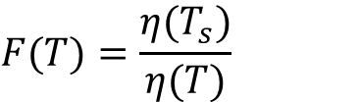
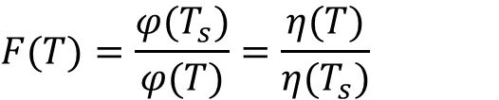

温度補正式(2)
Appendix
Temperature Correction Factor: $F$
東レ（LVMWD）
$$F(T)=\frac{η(T_{s})}{η(T)}$$
（$T_{s}=25[℃]$）
Dupont Film Tec （OCWD B01）
$$F(T)=\frac{φ(T_{s})}{φ(T)}=\frac{η(T)}{η(T_{s})}$$
Hydranautics資料
（second report以前は、OCWDはこちらを使用）

Slide 6


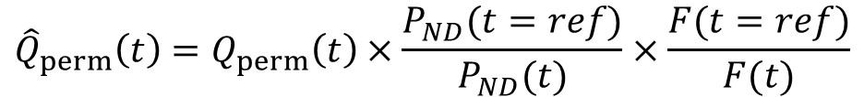
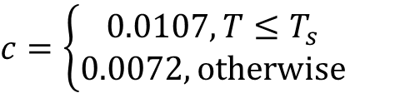

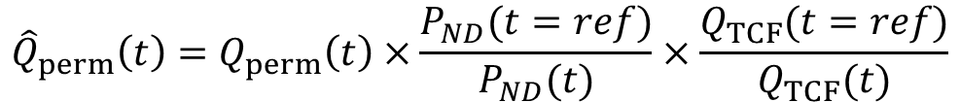
温度補正式(3)
Appendix
Normalized Flow Rate: ${\hat{Q}}_{perm}$
Hydranautics資料
$${\hat{Q}}_{perm}\left(t\right)=Q_{perm}\left(t\right)×\frac{P_{ND}(t=ref)}{P_{ND}(t)}×\frac{F(t=ref)}{F(t)}$$
Dupont Film Tec （OCWD B01）
$${\hat{Q}}_{perm}\left(t\right)=Q_{perm}\left(t\right)×\frac{P_{ND}(t=ref)}{P_{ND}(t)}×\frac{Q_{TCF}(t=ref)}{Q_{TCF}(t)}$$
東レ（LVMWD）
$$Q_{TCF}\left(T\right)=η\left(T\right)×\exp{(c(T−T_{s}))}$$
（$T_{s}=25[℃]$）
$$c=\left\{\begin{matrix}0.0107,T≤T_{s} \\ 0.0072,otherwise\end{matrix}\right.$$

Slide 7



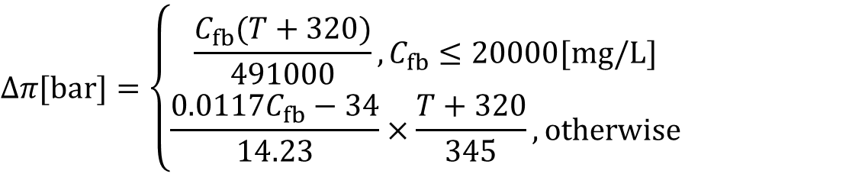


温度補正式(4)
Appendix
Net Driving Pressure: $P_{ND}$
$$P_{ND}=P_{feed}−P_{perm}−\frac{ΔP}{n+1}−Δπ$$
Hydranautics資料
$$n=1$$
Dupont Film Tec （OCWD B01）
Osmotic Pressure: $Δπ$
$$Δπ=\frac{11}{1000}×K_{conv}×C_{fb}$$
Hydranautics資料
$$C_{feed}[μS/cm]$$
$$C_{fb}={LM}_{brine, C}×C_{feed}$$
$$Δπ[bar]=\left\{\begin{matrix}\frac{C_{fb}(T+320)}{491000},C_{fb}≤20000[mg/L] \\ \frac{0.0117C_{fb}−34}{14.23}×\frac{T+320}{345},otherwise\end{matrix}\right.$$
Dupont Film Tec （OCWD B01）

Slide 8



RO最適化モデルで想定される変数
2. 最適化戦略
混合変数（連続＋0-1）かつブラックボックスな制約関数を有する問題。
変数 | 分類 | 変数
Feed Pressure | 操作量 | 連続値
Anti-Scalant | 操作量 | 連続値
ICP Status | 操作量/外乱 | 0-1値
Feed Conductivity | 外乱 | 連続値
Feed TOC | 外乱 | 連続値
Feed Flow Rate | 外乱 | 連続値
Permeate Conductivity | 制御量 | 連続値
Permeate TOC | 制御量 | 連続値
Permeate Flow Rate | 制御量/外乱 | 連続値
Permeate Pressure | 制御量 | 連続値
Degree of RO Clogging | 制御量 | 連続値
操作量
制御量
$$x[t]$$
ROモデル
$$y[t]$$
外乱
$$z[t]$$

Slide 9
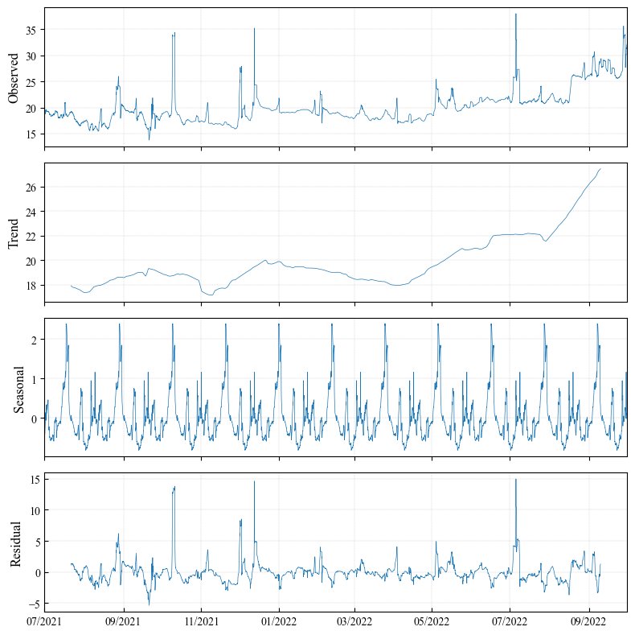
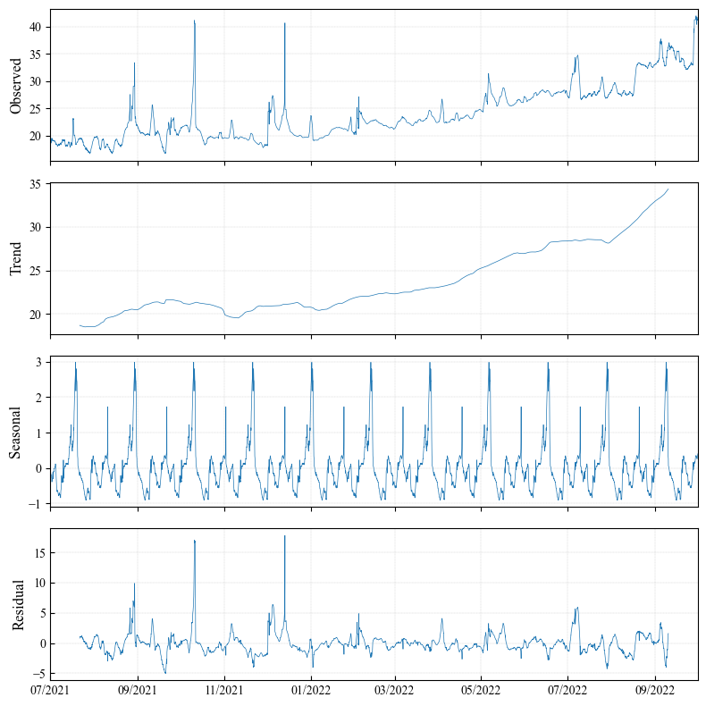
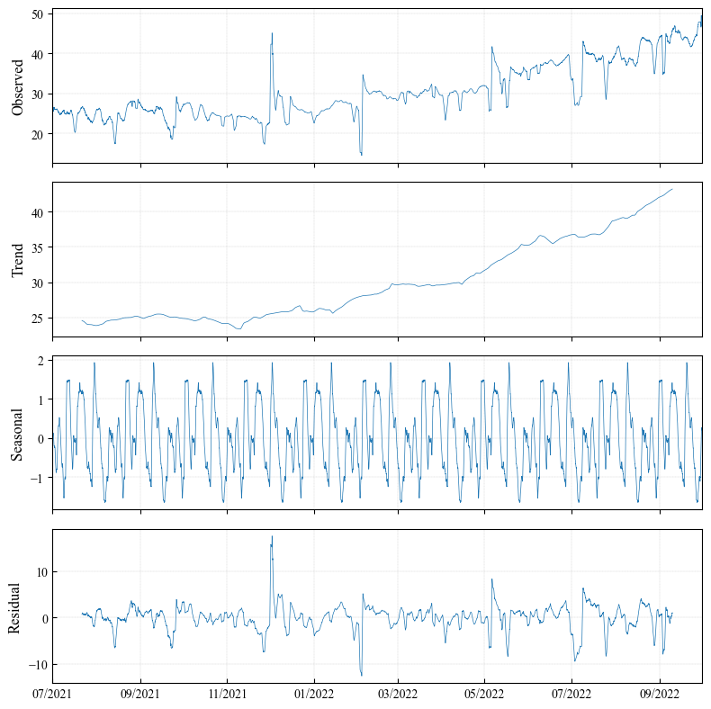
時系列データのSTL分解（Seasonal Decomposition Of Time Series By Loess）
3. モデリング戦略
Seasonal Period: 2000
実績値は、非定常なトレンド成分が支配的である。
Multiplicative model
時系列データのSTL分解：
$$Observed\left[t\right]=Trend\left[t\right]+Seas\left[t\right]+Res[t]$$
観測（原系列）
傾向変動
季節変動
誤差変動
1段目 透過 導電率
2段目 透過 導電率
3段目 透過 導電率

Slide 10
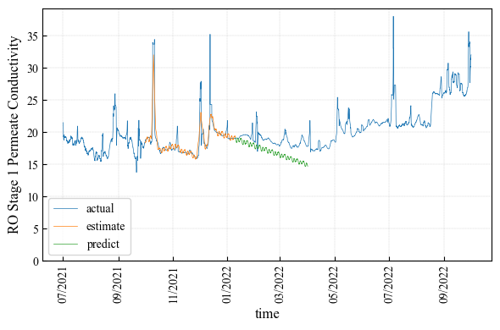
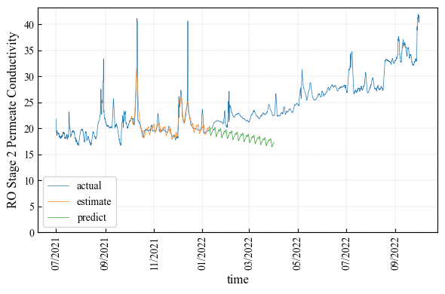
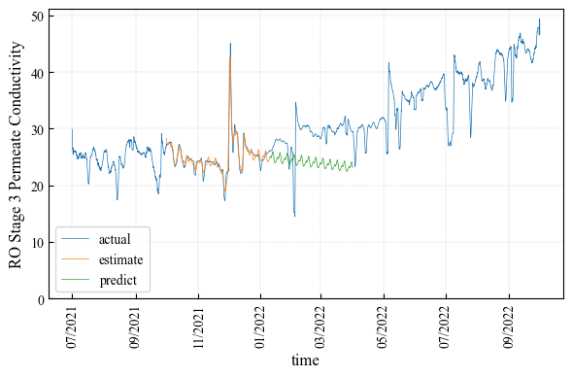


(2) 悪化前半予測：導電率
4. 予測結果 ＞ 推定／予測結果：導電率
目的変数の時系列モデルだけで、悪化し始める傾向を予測するのは厳しい。
Blue: Actual Data (Preprocessed), Orange: Estimation (Training Period), Green: Predict
RO Stage 1
RO Stage 2
RO Stage 3
$$[μS/cm]$$
$$[μS/cm]$$
$$[μS/cm]$$
 | Estimate | Predict
MAPE | 3.57% | 10.1%
RMSE | 1.24 | 4.49
 | Estimate | Predict
MAPE | 3.32% | 16.7%
RMSE | 1.34 | 4.08
 | Estimate | Predict
MAPE | 2.62% | 18.0%
RMSE | 0.92 | 5.62
RMSE $[μS/cm]$

Slide 11
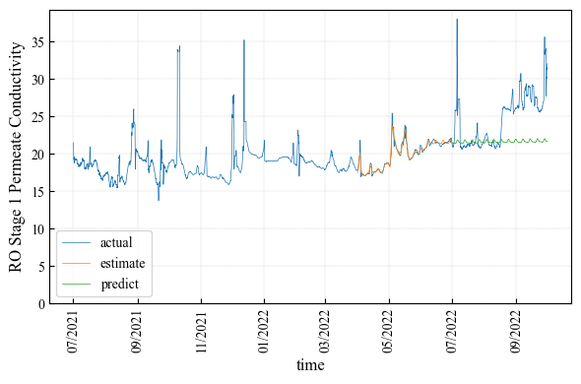
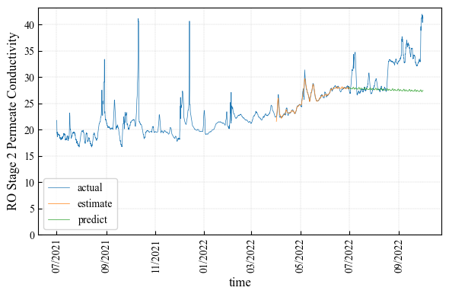
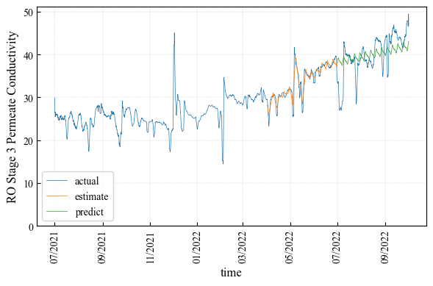

(3) 悪化後半予測：導電率
4. 予測結果 ＞ 推定／予測結果：導電率
悪化傾向を学習し始めれば、大まかな予測は可能。
Blue: Actual Data (Preprocessed), Orange: Estimation (Training Period), Green: Predict
RO Stage 1
RO Stage 2
RO Stage 3
$$[μS/cm]$$
$$[μS/cm]$$
$$[μS/cm]$$
唐突に上がる？
唐突に上がる？
 | Estimate | Predict
 | ALL | First | Latter | ALL
MAPE | 1.12% | 4.27% | 20.1% | 12.0%
RMSE | 0.34 | 2.10 | 5.94 | 4.42
 | Estimate | Predict
 | ALL | First | Latter | ALL
MAPE | 0.89% | 3.61% | 19.3% | 11.3%
RMSE | 0.35 | 1.90 | 7.13 | 5.17
 | Estimate | Predict
 | ALL | First | Latter | ALL
MAPE | 2.84% | 9.65% | 7.27% | 8.49%
RMSE | 1.29 | 4.50 | 3.52 | 4.05
RMSE $[μS/cm]$

Slide 12
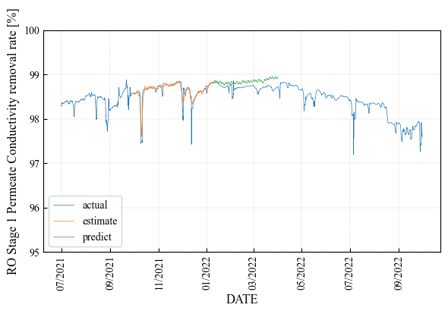
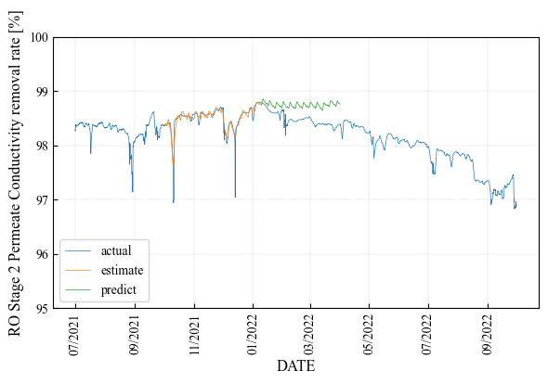
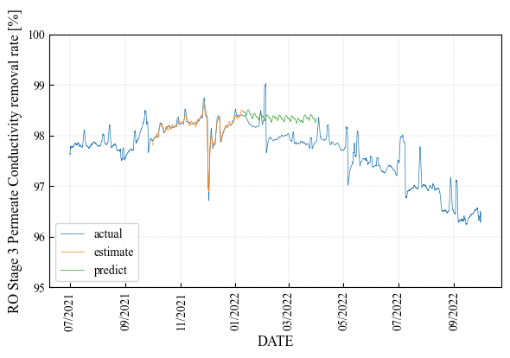

(2) 悪化前半予測：導電率削減率
4. 予測結果 ＞ 推定／予測結果：導電率削減率
$$Removal Rate\left[t\right]=100×\frac{Feed\left[t\right]−Permeate[t]}{Feed[t]}$$
Actual
目的変数の時系列モデルだけで、悪化し始める傾向を予測するのは厳しい。
Blue: Actual Data (Preprocessed), Orange: Estimation (Training Period), Green: Predict
RO Stage 1
RO Stage 2
RO Stage 3
 | Estimate | Predict
MAPE | 0.05% | 0.13%
RMSE | 0.09% | 0.15%
 | Estimate | Predict
MAPE | 0.05% | 0.27%
RMSE | 0.10% | 0.29%
 | Estimate | Predict
MAPE | 0.05% | 0.36%
RMSE | 0.07% | 0.39%

Slide 13
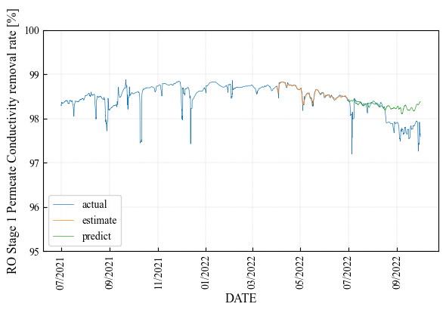
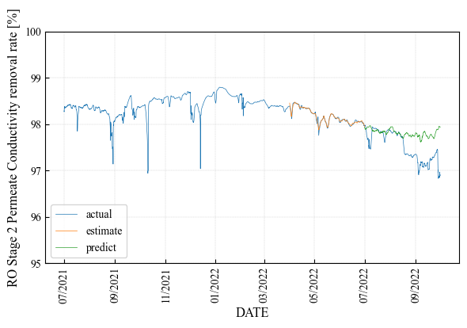
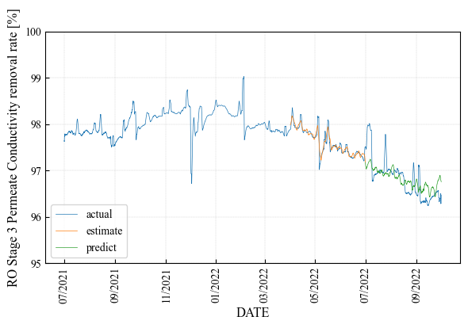
(3) 悪化後半予測：導電率削減率
4. 予測結果 ＞ 推定／予測結果：導電率削減率
$$Removal Rate\left[t\right]=100×\frac{Feed\left[t\right]−Permeate[t]}{Feed[t]}$$
Actual
悪化傾向を学習し始めれば、大まかな予測は可能。
Blue: Actual Data (Preprocessed), Orange: Estimation (Training Period), Green: Predict
RO Stage 1
RO Stage 2
RO Stage 3
唐突に下がる？
唐突に下がる？
 | Estimate | Predict
 | ALL | First | Latter | ALL
MAPE | 0.02% | 0.08% | 0.46% | 0.27%
RMSE | 0.02% | 0.16% | 0.48% | 0.35%
 | Estimate | Predict
 | ALL | First | Latter | ALL
MAPE | 0.02% | 0.09% | 0.56% | 0.32%
RMSE | 0.02% | 0.14% | 0.57% | 0.41%
 | Estimate | Predict
 | ALL | First | Latter | ALL
MAPE | 0.07% | 0.24% | 0.26% | 0.25%
RMSE | 0.09% | 0.34% | 0.28% | 0.31%

Slide 14
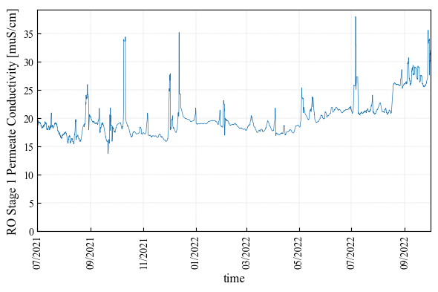
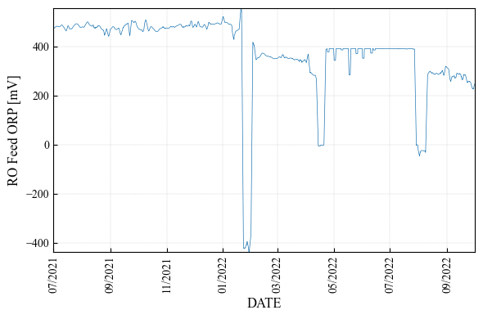
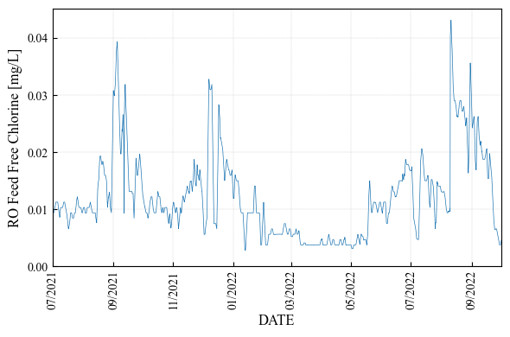

RO Feed Free Chlorine / ORP
4. 予測結果 ＞ 考察
30min加工データ
2022年7月以降、遊離塩素やORPも急変している。
RO Stage 1 Permeate Conductivity
$$[μS/cm]$$
RO Feed ORP
RO Feed Free Chlorine
酸化性強
還元性強

Slide 15
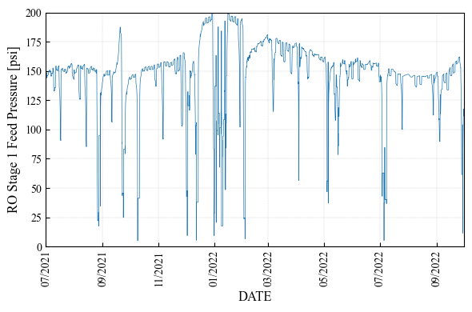
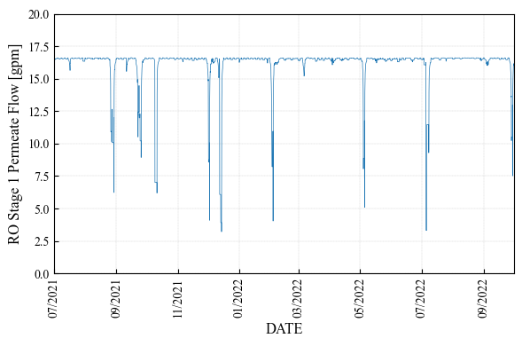
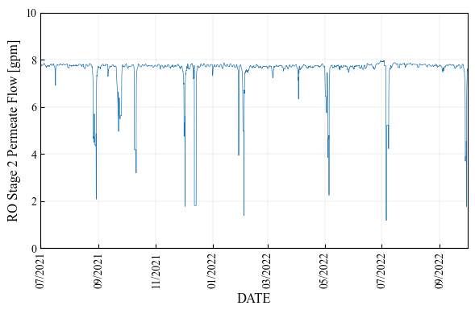
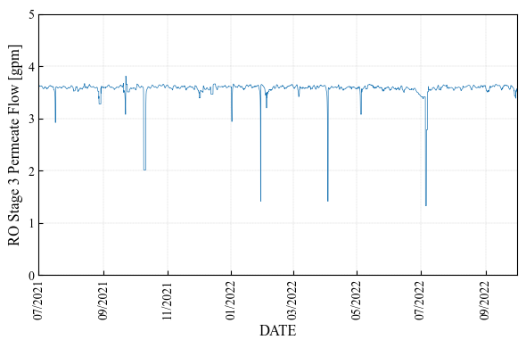
RO Feed Pressure / Permeate Flow Rate
4. 予測結果 ＞ 考察
30min加工データ
流入圧力・透過流量は大きく変動していない。
$$[μS/cm]$$
RO Feed Pressure
RO Stage 1 Permeate Conductivity
RO Permeate Flow Rate
RO Stage 1
RO Stage 2
RO Stage 3

Slide 16
まとめ
5. まとめ
時系列モデルでRO膜透過水の導電率予測を検討した。
STL分解結果から、非定常なトレンド成分が支配的だと推測される。
Prophetを用いた予測を試し、下記の結果を得た。
同じ状態が続く期間では、 そこそこの予測が可能（MAPE10%～15%）
状態が切り替わる期間では、予測は悪化（MAPE約15%～20%）
目的変数の時系列モデルは、透過導電率の悪化傾向を追える可能性があると考えられる。

Slide 17
今後の課題
5. まとめ
予測モデルの検討を進める。
１．LVMWD：透過水 導電率の予測を改善する。
同じ状態が続く期間で、基礎的な方法によるデータ分析やARMAモデルなどで改善する
平常時はもう少し改善できるはず、実際には検証期間は数週間で良いかも
外因変数を用いたARXなどで改善する
週単位の変動や状態が切り替わる期間は、外因変数に頼るのが良いかも
２．LVMWD：透過水 TOCの予測を試す。
ただし、ほぼ一定なので、モデリングする意味があるのか？
３．OCWD：同じ方法で良いから、導電率の予測を試す。
とにかく予測結果を早く見たいなら
最適化モデル／方法の検討を優先する。

Slide 19
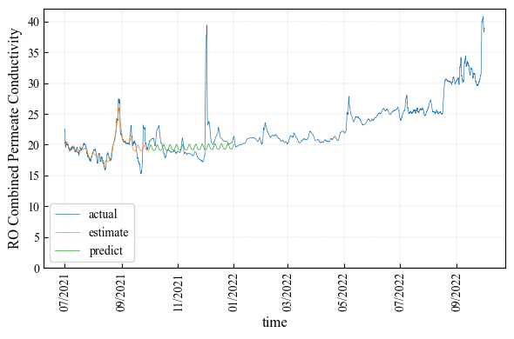
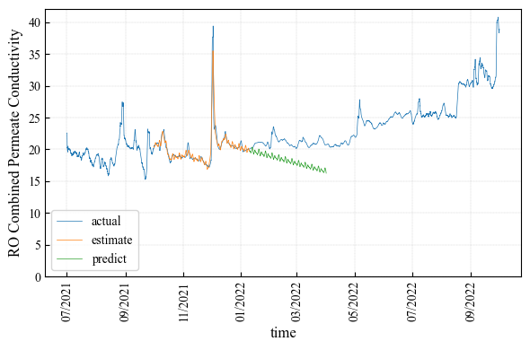
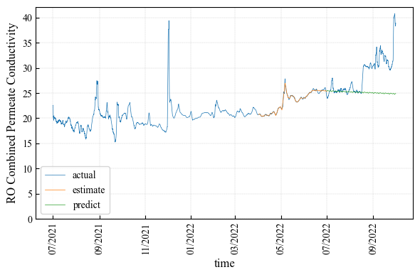
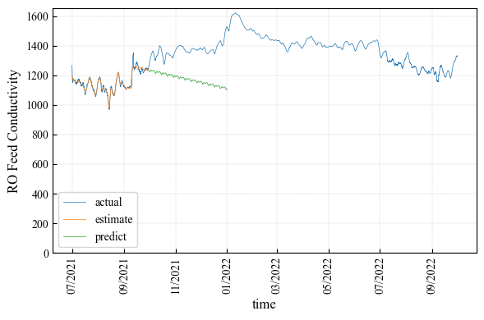
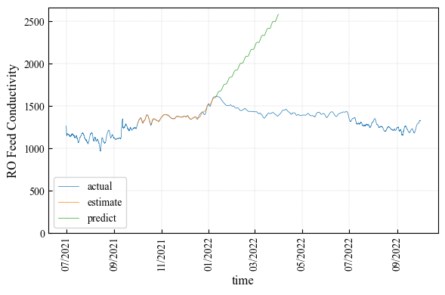
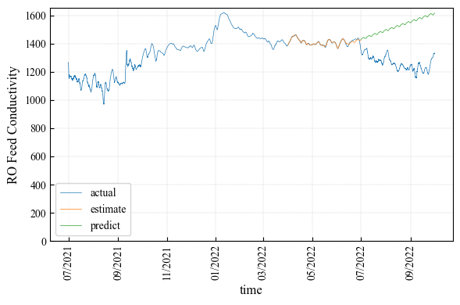
RO Feed / Combined Permeate Conductivity
補足資料
Upper: Combined Permeate
Lower: Feed
Blue: Actual Data (Preprocessed), Orange: Estimation (Training Period), Green: Predict
$$[μS/cm]$$
$$[μS/cm]$$
$$[μS/cm]$$
$$[μS/cm]$$
$$[μS/cm]$$
$$[μS/cm]$$

Slide 20
Focused Region
1. RO解析方針
Expand the control and considered value step by step.
Fix to the actual value when optimization calculation if the value is not considered
Subject to be optimization target if interchangeable with RO.
Membrane Cleaning
UV Radiation with H₂O₂ or NaClO
NaClO
Acid
Anti-Scalant
UF
RO
UV / AOP
Potable Water
Given Region
Degree of Clogging
Given Region
Water Quality
Membrane Life
(1) Considering permeate water quality and feed flow
Non-Monitoring membrane status
(2) Considering clogging status of RO membrane (monitoring the clogging)
Monitoring membrane status
(3) Considering deterioration of RO membrane (the life extension)
Notes:
Based on the steps, RO analytical policy is to expand the control and considered value step by step. First step is to control and consider yellow values. Green values are added in second step and red values are added in third step as well. But gray regions are considered as given area in RO optimization, so they are fixed to actual value when calculation.

Slide 21
Objective (1): Operation considering permeate water quality and feed flow
1. RO解析方針
Optimization: Reduce chemical costs within the balance of water quality and flow rate in Pre & Post-RO.
Modeling: Predict Post-RO water quality and flow rate based on Pre-RO data.
Membrane Cleaning
UV Radiation with
H₂O₂ or NaClO
NaClO
Acid
Anti-Scalant
UF
Potable Water
RO
UV / AOP
Water Quality
Given Region
Degree of Clogging
Membrane life
Given Region
Pre-RO
Water Quality and Flow Rate
Predict water quality
Post-RO
Water Quality
Flow rate should be constant.
Prediction Model
Time
Optimization Model
Time
Decide operation values
Notes:
We are trying the first step now. This is an overview in first step. Optimization is to reduce chemical costs ~ Post-RO. And modeling is to predict ~. Please have a look at the lower figure. Left is water quality and flow rate in pre-RO. We plan to predict water quality in post-RO from left data. After that, we plan to decide the best operation values from right data by optimization. So, we need to build the quality prediction model and optimization model. This is the end of RO analytical policy. I’ll switch to Imoto-san.

Slide 22
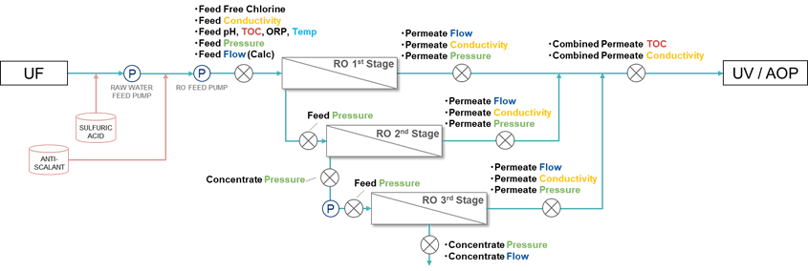
LVMWD: Overall view of RO system
2. LVMWDデータ
3 Stages configuration.
Data Period: from June 2020 to October 2022 (three years).
Data Interval: 1 minute or daily.
UF
RO
UV／AOP
Potable Water
measuring point
P
pump
Notes:
Now, Let’s start with Data Description. First is overall view of the RO membrane system of Las Virgenes.
The RO system of Las Virgenes consists of three stages, 1st, 2nd, 3rd stage from the upstream.
RO membranes are Toray’s TM720-370.
〇×marks are the measuring point. They collect the data like pressure, conductivity, TOC and so on.
〇P indicates the place of pump.
About three years data from 2020 are available. We converted minute data to daily trend.
Through the daily trend, we wanted to see the long-term trend of each variable.

Slide 23
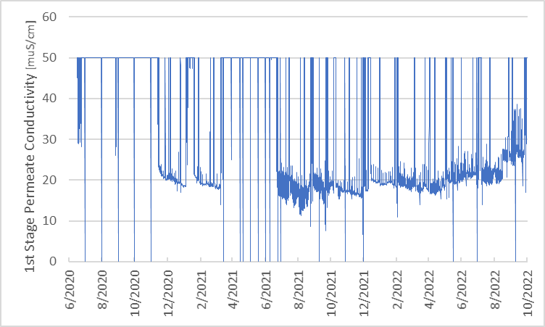
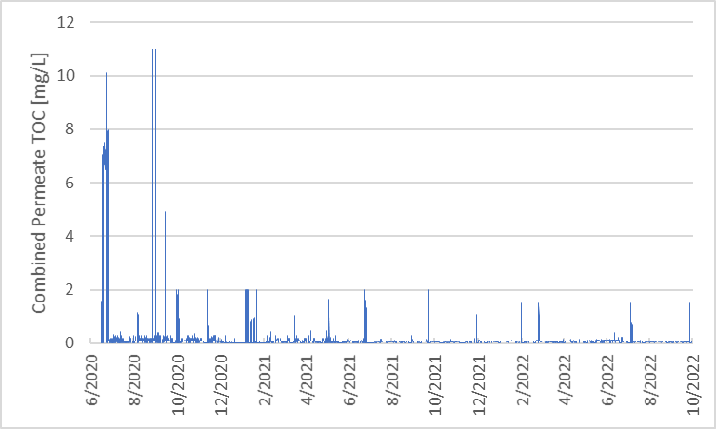
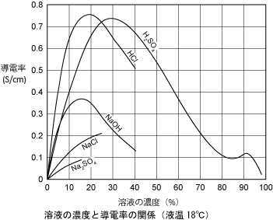
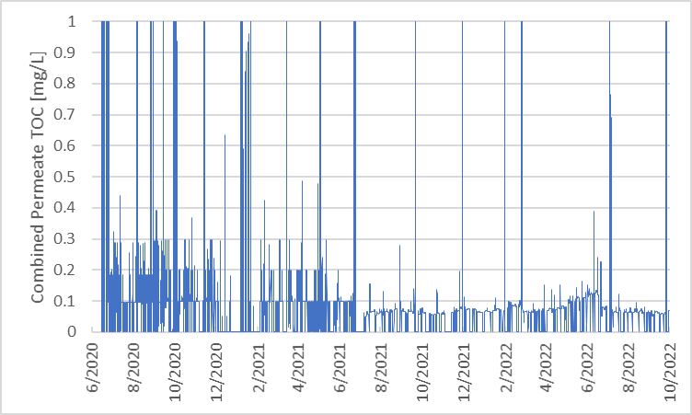
透過水質データ
2. LVMWDデータ
単位のmu：接頭辞μ(10⁻⁶)
導電率（各ステージ）とTOC（Combined）がある。
1段目 透過 導電率
Combined 透過 TOC
（30min）
（30min）
全有機体炭素
有機物は、塩素と反応して、味や臭いを悪化させる
後半が悪化している
拡大
イオン濃度と
導電率
ほぼ0.1以下に抑えてる
https://www.yokogawa.co.jp/library/resources/faqs/an-sc-isc-02-relationship/

Slide 24
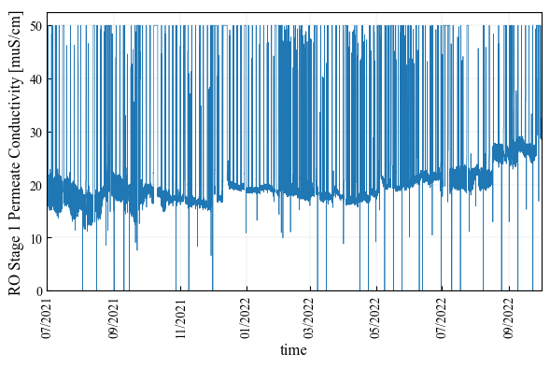
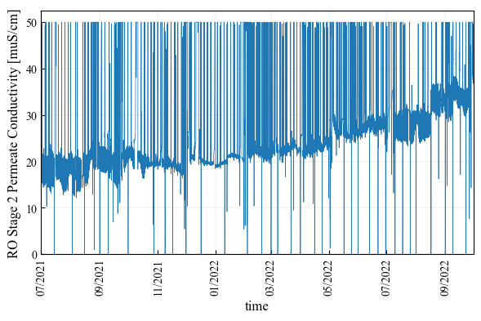
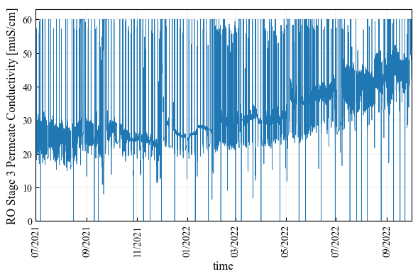
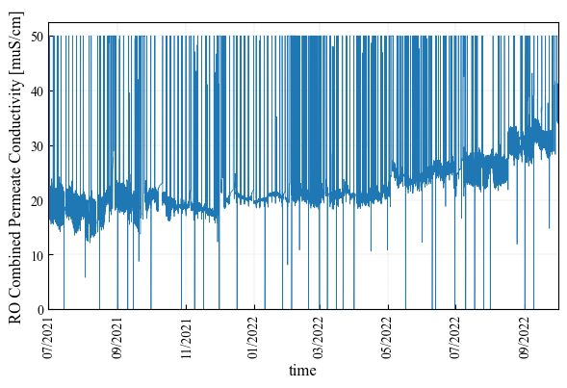
透過水導電率データ
2. LVMWDデータ
単位のmu：接頭辞μ(10⁻⁶)
生データ（1min）は外れ値を多く含む、2021年7月以降に限定する。
1段目 透過 導電率（1min）
2段目 透過 導電率（1min）
1段目 透過 導電率（30min）
前半除去
3段目 透過 導電率（1min）
Combined 透過 導電率（1min）
2020/06
2022/10
前半はほぼ外れ値

Slide 25
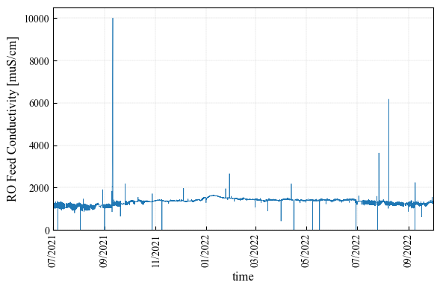
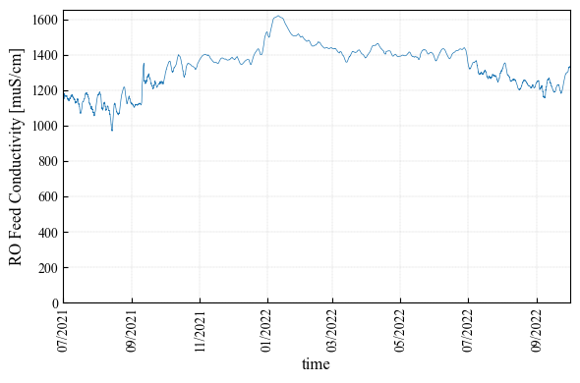
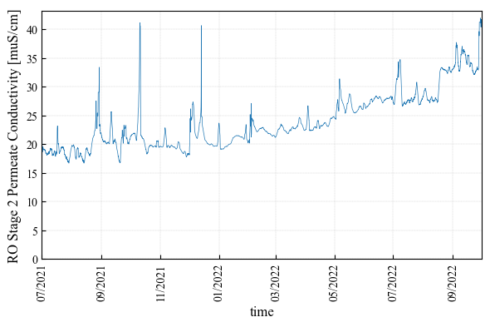
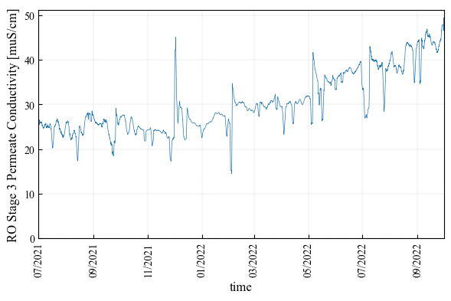
データの加工結果
2. LVMWDデータ
30min、2021-07~2022-09
窓幅：96step（2日間）
単位のmu：接頭辞μ(10⁻⁶)
データ数を極端に減らさずに、挙動が見えやすくなった。
RO流入 導電率
1段目 透過 導電率
2段目 透過 導電率
3段目 透過 導電率
生
下限：250、上限：2000
下限：7、上限：40
下限：5、上限：45
下限：10、上限：50
加工

Slide 26




データの加工結果（daily/30min）
2. LVMWDデータ
2021-07~2022-09
単位のmu：接頭辞μ(10⁻⁶)
1day窓幅：5step（5日間）
30min窓幅： 96step（2日間）
1dayは外れ値に影響を受け、挙動が異なる期間がある。
RO流入 導電率
1段目 透過 導電率
2段目 透過 導電率
3段目 透過 導電率
1day
30min

Slide 27
時系列モデルによる導電率予測の方針
3. モデリング戦略
「時系列モデルが導電率の数か月の上昇傾向を追えるのか？」の可能性を調べたい。
今回は、敢えて複雑なモデルを用いた。
最初のアイディア
今回のアイディア
簡単なモデル
自己相関係数や簡単なモデル（ARやMAなど）から分析・検証していき、徐々に複雑にしていく
時系列モデルの最大ポテンシャルを判断することを優先して、敢えて複雑なモデルを試す
・・・
可能性がありそうなら、そこからどの部分が本質的なのかを徐々に試していき、実運用でも可能なモデルに狭めていく
複雑化の過程に労力がかかり、
そもそも時系列モデルが効果的なのか判断するのに時間がかかる
複雑なモデル

Slide 28




時系列モデル
3. モデリング戦略
今回は、Prophetを用いた。
定常性を強く仮定しないように制御でき、非定常性を想定するのが望ましい
一般的な時系列モデルは、次数$(p,q,d)$に強く影響する
比較的わかりやすいパラメータで定常性を制御可能
ARMAモデル
定常性（周期性など）のモデル化を想定
Prophet（2016, Facebook）
誤差
$$y\left[t\right]=\sum_{κ=1}^{p}{a[κ]y\left[t−κ\right]}−\sum_{κ=1}^{q}{b[κ]ε\left[t−κ\right]}+ε\left[t\right]$$
$$y\left[t\right]=g\left[t\right]+s\left[t\right]+h[t]+ε\left[t\right]$$
$g\left[t\right]$：時系列の非周期性
$s\left[t\right]$：季節性などの周期性（年／週／日）
$h[t]$：祝日休日の影響
AR（直近のデータをモデル化）
MA （直近の誤差をモデル化）
ARIMAモデル
年／週／日の定常性をモデル化するか、フラグで設定できる
非定常性（長期的な変動）のモデル化も想定
$$y\left[t\right]−y[t−d]=ε\left[t\right]+ARMA(p,q)$$
当然これもハイパーパラメータを持ち、optunaなどでチューニングを併用する例が見られるが、今回は使わずにモデル化した。
（年特性はOFF、週／日特性はONにした）
階差をモデル化

Slide 29
評価パターン
4. 予測結果
下記の3つのパターンを評価する。
時系列モデルでは、パターン(1)、(3)に期待
平常期間
悪化期間
平常前半
平常後半
悪化前半
悪化後半
# | パターン(1) | パターン(2) | パターン(3)
学習期間 | 平常前半 | 平常後半 | 悪化前半
予測期間 | 平常後半 | 悪化前半 | 悪化後半
状況 | 平常が続く | 悪化し始める | 悪化が続く
直近の傾向から予測できるかも
直近の傾向から判断できなさそう
直近の傾向から予測できるかも

Slide 30




(1) 平常後半予測：導電率
4. 予測結果 ＞ 推定／予測結果：導電率
目的変数の時系列モデルなら、平常時を大きく逸脱せずに予測できる。
Blue: Actual Data (Preprocessed), Orange: Estimation (Training Period), Green: Predict
RO Stage 1
RO Stage 2
RO Stage 3
$$[μS/cm]$$
$$[μS/cm]$$
$$[μS/cm]$$
 | Estimate | Predict
MAPE | 3.10% | 11.0%
RMSE | 0.81 | 3.87
 | Estimate | Predict
MAPE | 3.48% | 14.9%
RMSE | 1.07 | 3.84
 | Estimate | Predict
MAPE | 4.59% | 13.1%
RMSE | 1.49 | 4.97
RMSE $[μS/cm]$

Slide 31



(1) 平常後半予測：導電率削減率
4. 予測結果 ＞ 推定／予測結果：導電率削減率
$$Removal Rate\left[t\right]=100×\frac{Feed\left[t\right]−Permeate[t]}{Feed[t]}$$
Actual
目的変数の時系列モデルなら、平常時を大きく逸脱せずに予測できる。
Blue: Actual Data (Preprocessed), Orange: Estimation (Training Period), Green: Predict
RO Stage 1
RO Stage 2
RO Stage 3
 | Estimate | Predict
MAPE | 0.05% | 0.17%
RMSE | 0.07% | 0.28%
 | Estimate | Predict
MAPE | 0.06% | 0.23%
RMSE | 0.09% | 0.28%
 | Estimate | Predict
MAPE | 0.09% | 0.26%
RMSE | 0.13% | 0.36%

Slide 32


週特性の影響
4. 予測結果 ＞ (3) 悪化後半予測
週特性が無いと、非定常性でほぼ定まり、直線的なトレンドになる。
Blue: Actual Data (Preprocessed), Orange: Estimation (Training Period), Green: Predict
RO Stage 3（週／日ON）
RO Stage 3（日ON）
$$[μS/cm]$$
$$[μS/cm]$$
非定常性のモデル化という点では良いが、実績値は大きく変動する
 | Estimate | Predict
 | ALL | First | Latter | ALL
MAPE | 2.84% | 9.65% | 7.27% | 8.49%
RMSE | 1.29 | 4.50 | 3.52 | 4.05
 | Estimate | Predict
 | ALL | First | Latter | ALL
MAPE | 2.93% | 8.79% | 9.24% | 9.01%
RMSE | 1.39 | 4.31 | 4.36 | 4.33
RMSE $[μS/cm]$

